Slide 1
OpenCV를 활용한 온라인 게임 구현
3차 프로젝트
김기민

Slide 2

목차
table of contents
1
개요
2
배경 설명
3
코드 설명
4
프로젝트 시연 및 영상
5
보완할 점 및 후기
ⓒSaebyeol Yu. Saebyeol’s PowerPoint

Slide 3
1
개요

Slide 4
요약 | Overview
OpenCV
TCP/IP
GPIO

Slide 5
순서도
OpenCV
Face Detect Function
Face Detect
LED(Python)
Client
Command Client
Server

Slide 6
Part 1
개요
1, 얼굴 인식을 통해 로그인을 하여 차세대 게임을 간략히 구현
2, 서버는 열어두고 얼굴인증만으로 클라이언트에 접속
3, Raspberry Pi의 GPIO를 활용하여 LED 조작
4, 얼굴 인증시 최소한의 임계값을 설정하여 구동

Slide 7
2
배경 설명

Slide 8
Part 2
배경 설명
소켓통신
소켓 통신은 컴퓨터 네트워크를 통해 데이터를 주고 받기 위한 프로그램 인터페이스
클라이언트-서버 모델을 기반으로 작동
GPIO
Raspberry Pi같은 임베디드 시스템에서 사용되는 범용 입출력 핀
디지털 신호들을 입, 출력하여 다양한 외부장치와 호환
OpenCV
컴퓨터 비전과 이미지 처리를 위한 오픈 소스 컴퓨터 비전 라이브러리.
실시간 이미지 및 비디오 처리, 객체 검출 및 추적, 얼굴 인식, 머신 러닝, OCR 작업을 수행

Slide 9
Part 2
배경 설명
야구 게임이란?
숫자 3개를 서버에서 무작위로 검출 및 클라이언트 즉 사용자가 숫자 3개를 입력
숫자가 같지만 위치가 다르면 볼
숫자와 위치가 모두 같다면 스트라이크
숫자와 위치가 3개 모두 같다면 3스트라이크로 승리

Slide 10
3
코드 설명

Slide 11
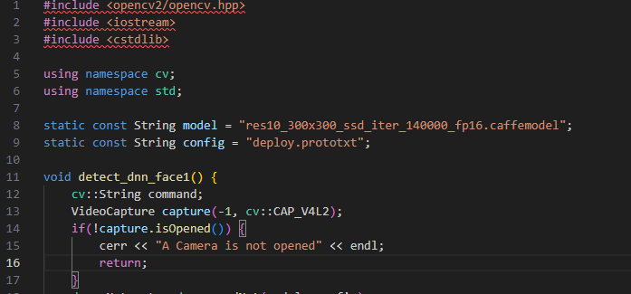
Part 3
OpenCV
Open Cv와 C++ 표준 라이브러리를 가져옴
Static const String 부분은 딥 러닝 모델과 설정파일의 경로를 정의
detect_dnn_face1()함수는 얼굴을 감지하는 기능을 수행하는 함수, command 변수는 나중에 서버 연결 명령을 실행하기 위해 사용
VideoCapture 객체를 사용하여 카메라를 열고 열릴지 않으면 함수 종료

Slide 12
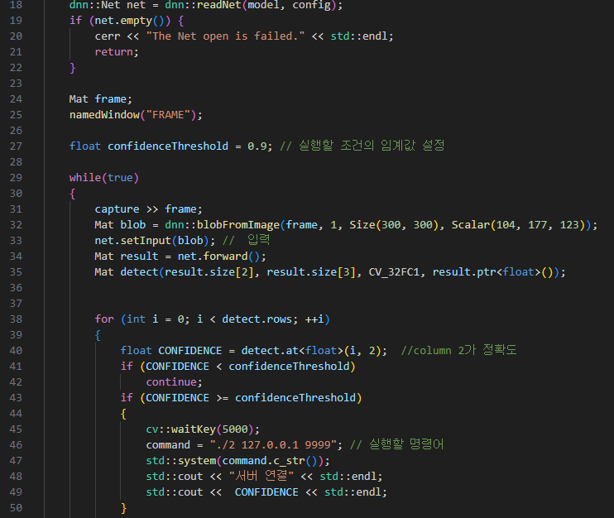
Part 3
OpenCV
dnn:Net 클래스를 이용하여 DNN모델 로드 후 readNet 함수를 사용하여 model과 config로 정의된 경로에서 모델을 읽음
Mat frame 은 카메라로부터 캡쳐한 이미지를 저장하기 위해 OpenCV의 Mat 객체로 frame에 저장.
Mat blob은 딥 러닝에 적합한 blob으로 변환하며 그에 알맞는 사이즈와 이미지 색상보정을 거침
얼굴 감지 시 특정 임계값 이상의 신뢰도를 가질 때 서버와의 연결을 시도하게 함
For 구문은 감지된 얼굴에 대한 후처리와 시각화를 수행

Slide 13
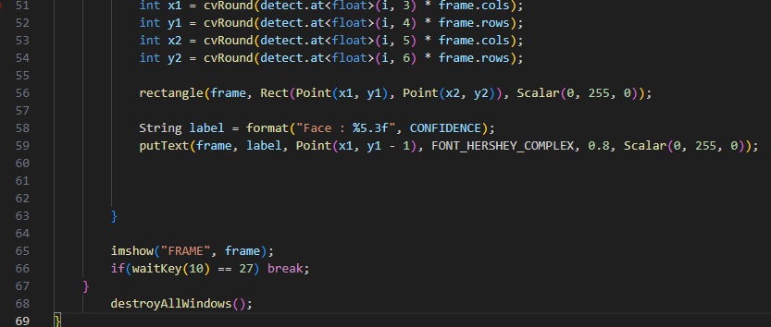
Part 3
OpenCV
Reactangle 함수를 사용하여 감지된 얼굴 주변에 사각형 그리며, 얼굴 위에 텍스트를 나타나게 함으로써 해당 얼굴의 신뢰도를 나타냄
Imshow를 통해 frame이미지를 창에 출력 후 프로그램 종료 시 모든 창이 정리되고 닫힘
While 구문을 통해 연속적으로 프레임을 열어 얼굴을 감지하고 필요 조건 충족 시 서버와의 연결을 시도함

Slide 14
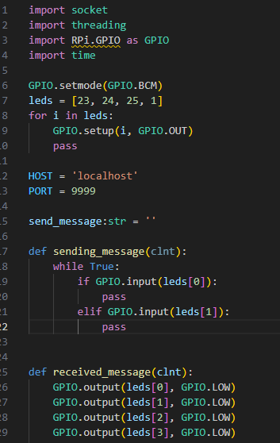
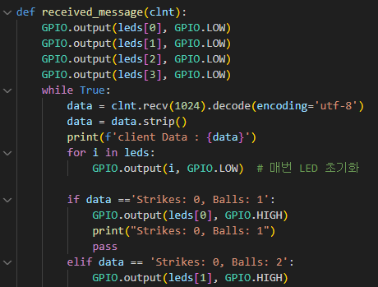
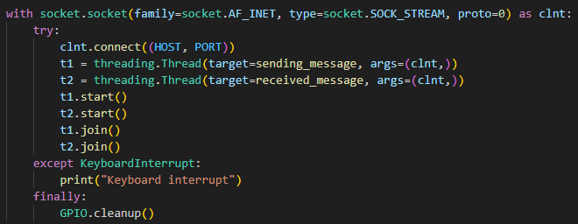
Part 3
LED
Raspberry Pi와 소켓통신을 통해 LED를 제어하는 코드
GPIO 설정을 통해 핀을 설정 후 LED출력을 설정
Sending_messag는 소켓통신을 통해 메시지를 보내는 함수
Received_message는 소켓통신을 통해 서버로부터 받는 메시지에 따라 LED를 켜고 끄는 동작을 수행
소켓통신 및 스레드를 실행한다.

Slide 15
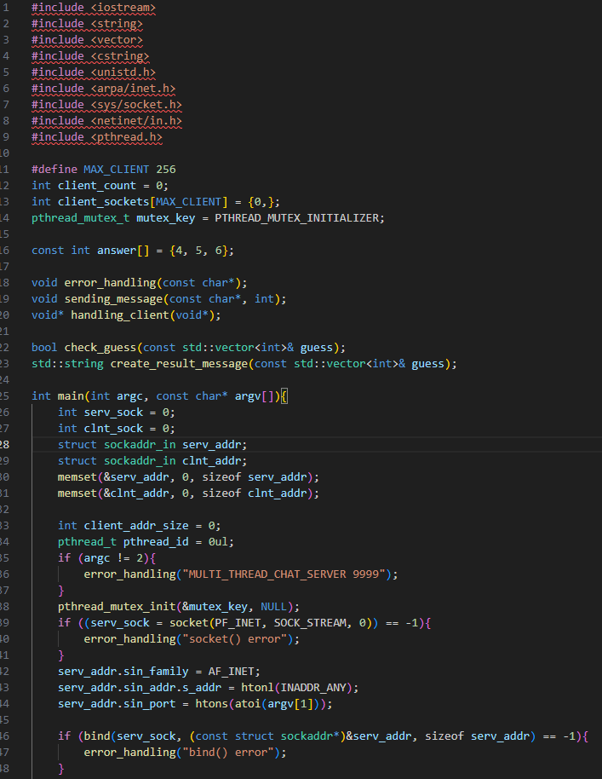
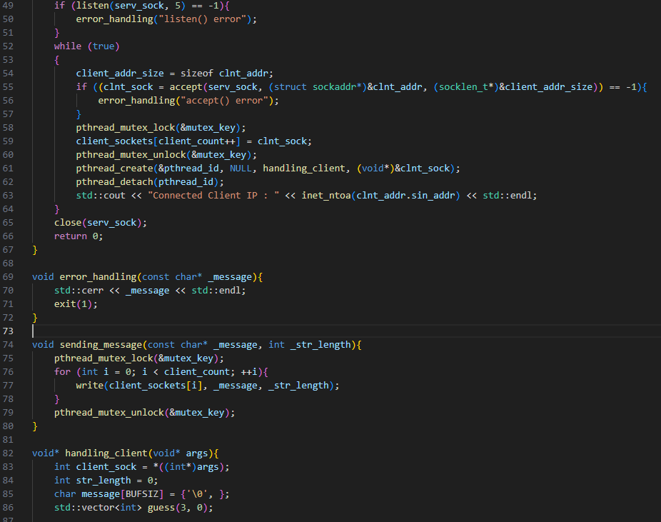
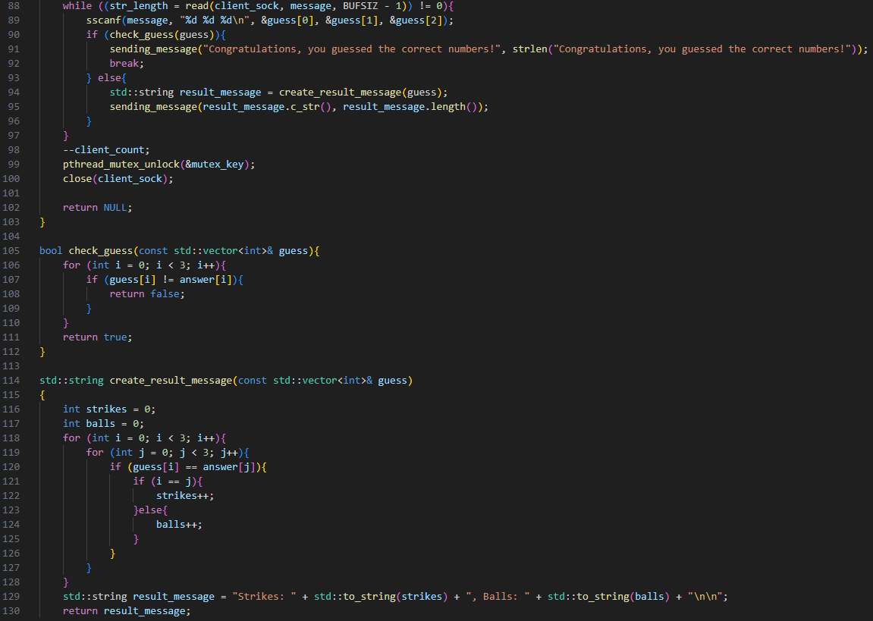
Part 3
Baseball Game - Server
다중 클라이언트를 지원하는 서버코드
서버 소켓 생성 및 설정 후 클라이언트와 연결 대기 및 처리를 한다.
Handling_clinet를 통해 클라이언트와의 통신 및 결과 처리를 담당하며 정답인지 체크 후 값에 따른 문구를 보낸다.
서버는 계속해서 루프를 통해 클라이언트의 연결을 기다리고, 새로운 클라이언트가 연결될 때마다 새로운 스레드를 생성하여 클라이언트를 처리하면서 다중 클라이언트를 처리하는 채팅 서버를 구현

Slide 16
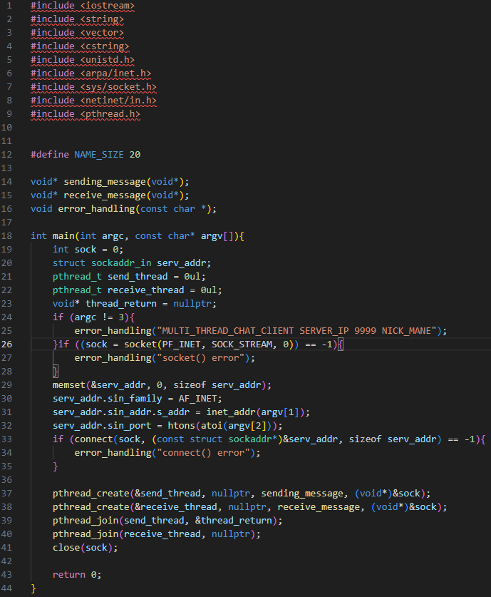
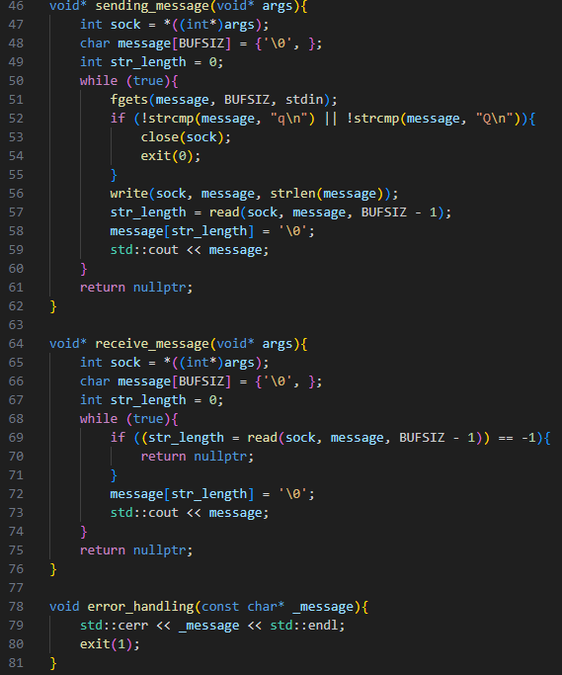
Part 3
Baseball Game - Client
Sending_message 함수를 통해 서버로 전송
Receive_message를 통해 서버로부터 오는 메시지를 수신하여 출력 오류 발생시 해당 함수 종료
Main 함수를 통해 클라이언트 소켓 생성 및 서버와 연결하여 서버와의 채팅 기능을 수행

Slide 17
4
프로젝트 시연

Slide 18
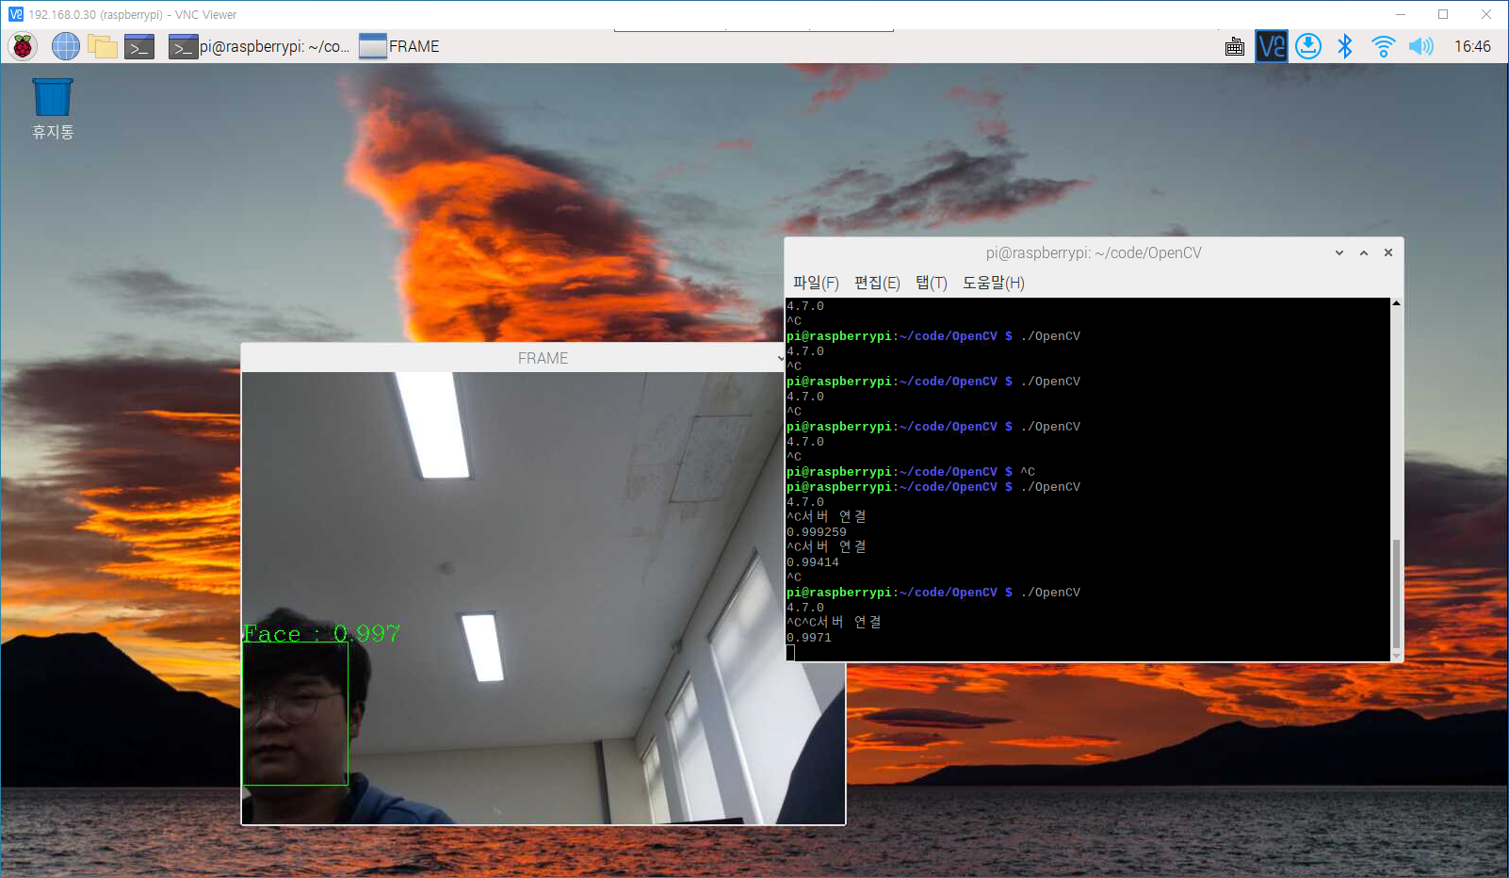
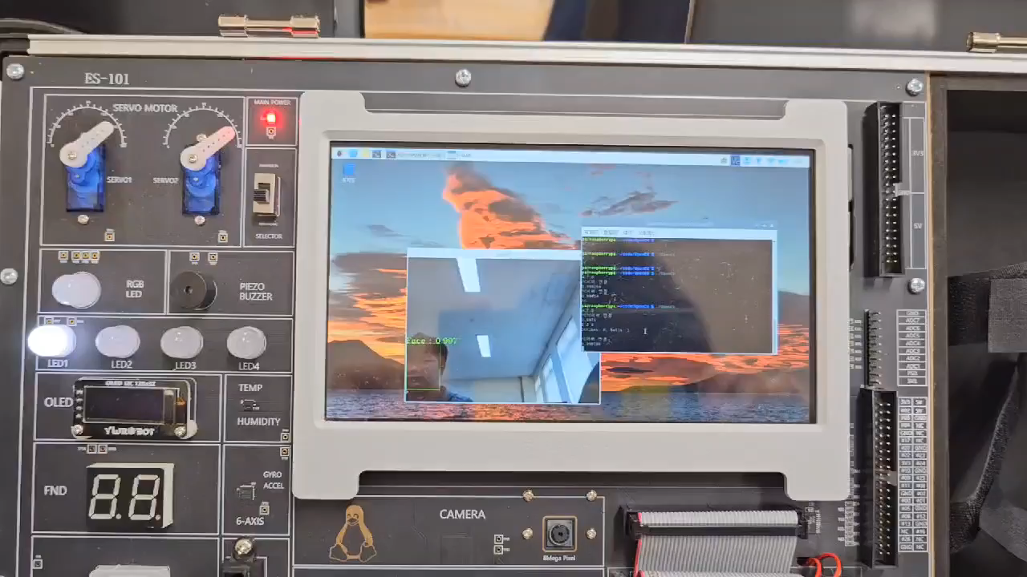
Part 4
프로젝트 시연
이미지
이미지
이미지
얼굴인식을 통한 클라이언트 접속
실제 작동 영상

Slide 19
5
보완할 점 및 후기

Slide 20
Part 5
진행했던 순서
Black Jack
지갑 구현
얼굴 인식
블랙리스트
Black Jack
지갑 구현
얼굴 인식
숫자 야구
얼굴 인식
기대에 못미친 결과물

Slide 21
Part 5
부족했던 점
OpenCV 이해부족
코딩 실력 부족
시간

Slide 22
Part 5
안타까웠던 점
얼굴 인식 속도가 카메라가 켜지는 속도보다 빨라 오류가 발생
OpenCV에 대한 이해도 부족으로 응용부족
추가 부품(Motor 등)을 사용하지 못함
얼굴 인식시 추가적인 동작을 했었으면 함
OpenCV
Raspberry Pi
TCP/IP
기타
코딩 실력 부족으로 블랙잭 미구현이 아쉬움
지갑을 구현함으로써 더 실제같은 게임을 만들었으면 함
실제 카지노처럼 구현을 위해 블랙리스트 시스템을 넣었으면 했음
각기 다른 얼굴로 로그인 시 다중계정 구현이 아쉬움

Slide 23
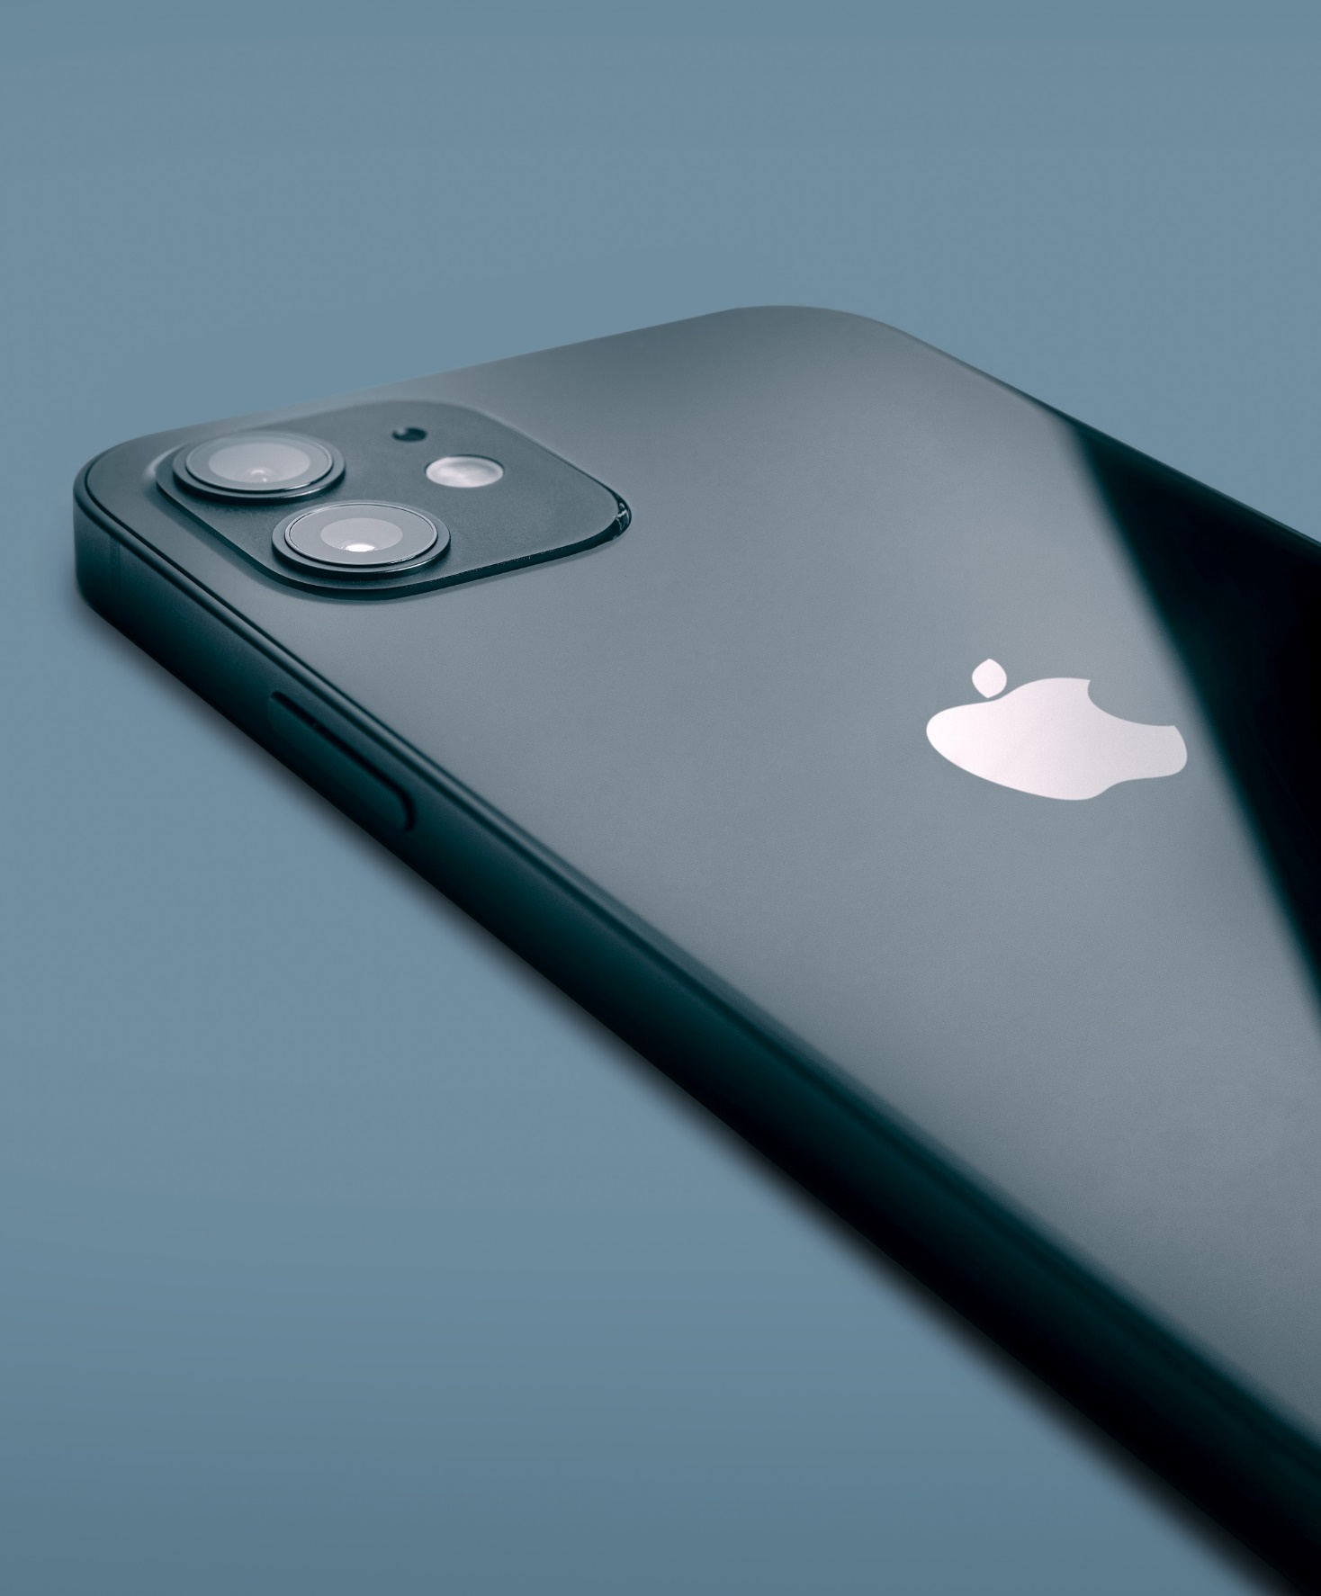
단순하게 설명할 수 없다면
제대로 이해하지 못한 것이다.
아인슈타인 (1879 ~ 1955)
내가 그렇다

Slide 24


